Slide 1
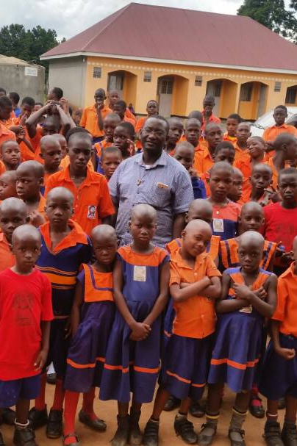

Julina Schule
für gehörlose Kinder in Mityana, Uganda

Slide 2
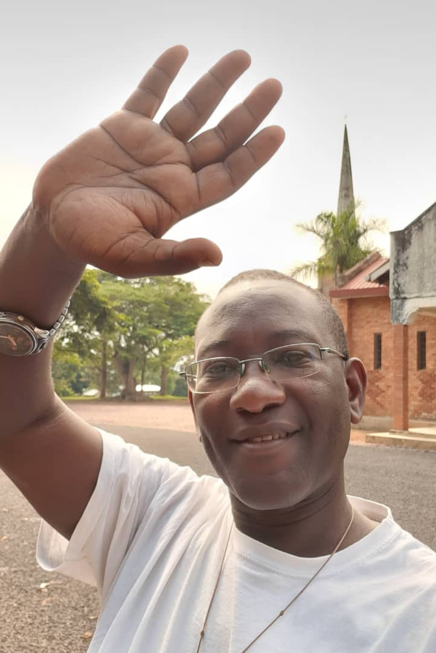
Father John Paul Jjumba
*29.12.1969
Eltern: Juliet Nakiyingi & Levi Kiggundu
Priester in der Diözese Kiyinda-Mityana (Uganda)
Gründer der Julina Memorial School for the deaf
2010-2017 Aufbaustudium der Theologie in Sankt Augustin, Deutschland (Abschluss: Lizenziat)
Arbeit als Kaplan am Katholisch-Sozialen Institut (KSI) Bad Honnef (Erzbistum Köln)
Heute: Priester und Gemeindegründer mehrerer Gemeinden im ländlichen Gebiet seiner Diözese
Jährliche Urlaubsvertretung in Deutschland (Fulda)

Slide 3
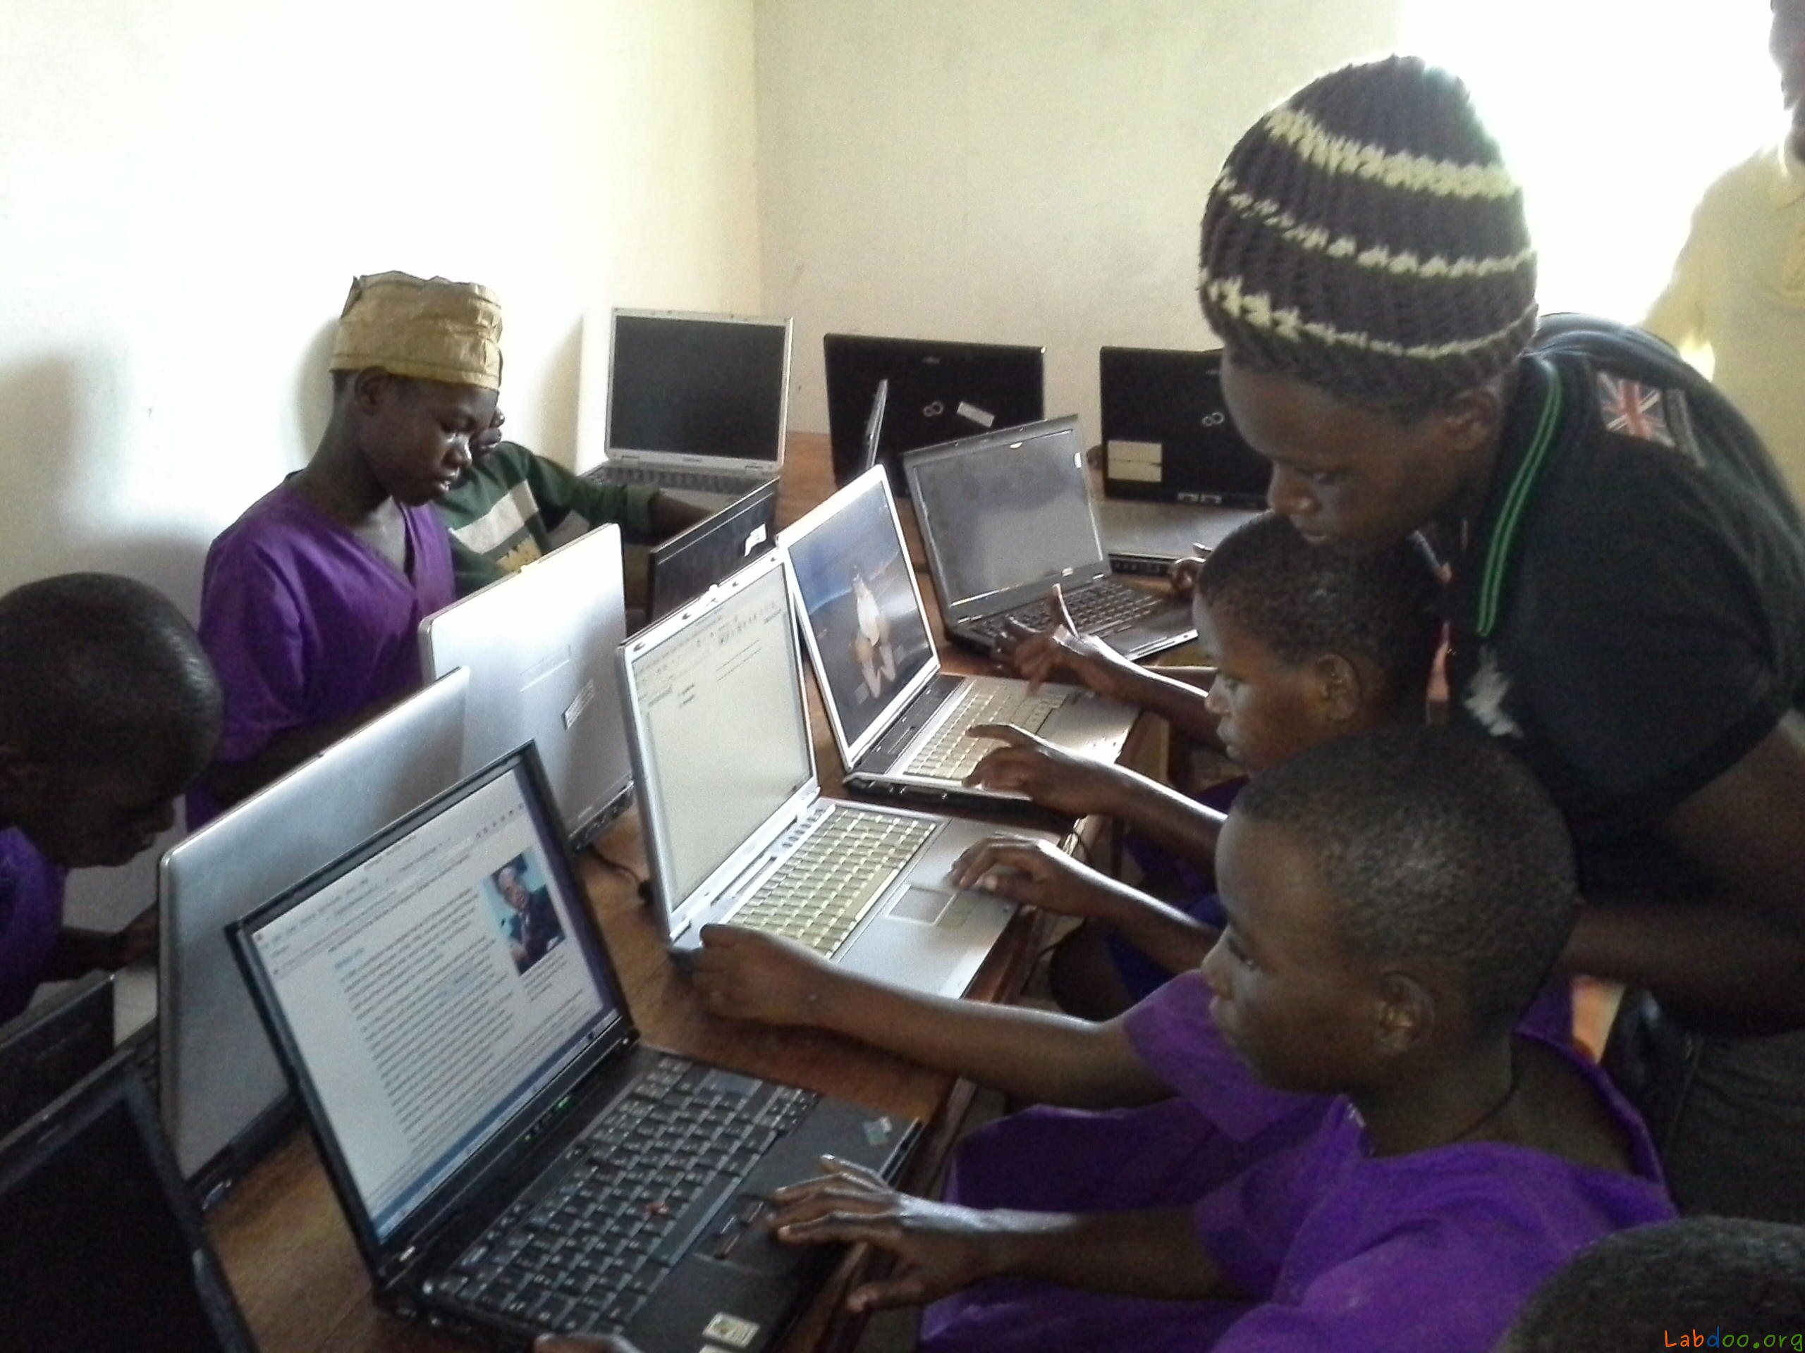
Julina Schule für gehörlose Kinder Uganda
1/??
Themen
ÜBERBLICK
Die Julina Schule
Die Menschen dahinter
Die Beziehungen zu John Paul
Die Herausforderungen
Ihre Unterstützung

Slide 4
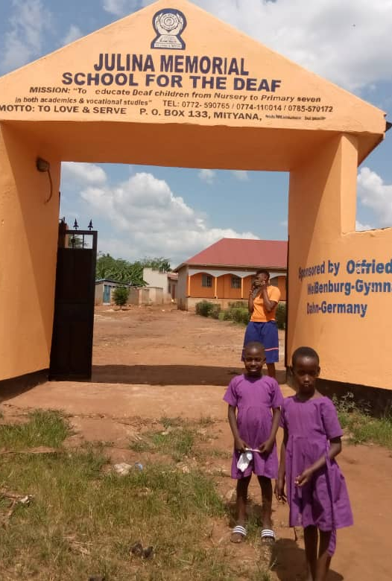
Die Julina Schule
für gehörlose Kinder

Slide 5
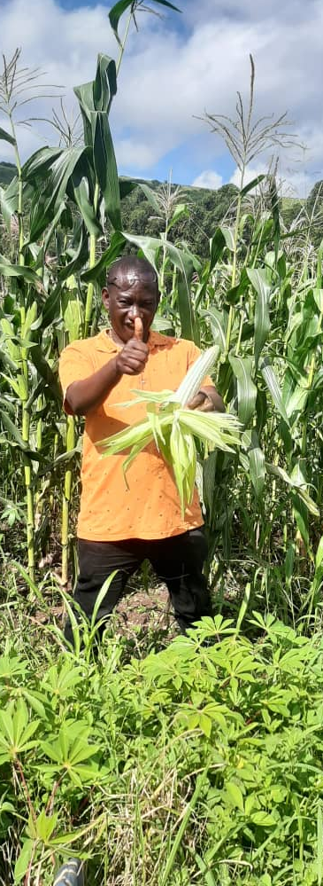
Kleines Senfkorn Hoffnung
EINE ERFOLGSGESCHICHTE ENTSTEHT
Tod von John Pauls Mutter Juliet Nakiyingi
2005: Gründung der „Julina Memorial School for the deaf“ in seinem Elternhaus in Mityana mit 16 Schulkindern
Grundschule nach dem englischen Schulsystem (Klasse 1-7)
Neben dem Schulunterricht erhalten ältere Kinder berufspraktischen Unterricht
  Schreinerei
  Näherei
  Friseur
  Landwirtschaft
Erzeugnisse werden zum Wohl der Schule verkauft und selbst genutzt

Slide 6
Kleines Senfkorn Hoffnung
NÄCHSTE ZIELE
Regelmäßige Einnahmen erhöhen und so due Grundversorgung sicher stellen (Laufende Kosten: 60.000 €/Jahr)
  Ausbau des Anbaus landwirtschaftlicher Erzeugnisse zur Selbstversorgung
  Ausbau der Kleintierhaltung (Hühner, Hasen…) zur Selbstversorgung und Vermarktung
  Aufbau von Großtierhaltung (Kühe, Ziegen…) zur Selbstversorgung und Vermarkung
  Anschaffung eines Mini-Busses (ca.35.000 €) zur Eigennutzung und Vermietung
Anzahl der Schüler*innen und Lehrer*innen erhöhen (Nachfrage höher als Angebot)
Infrastruktur ausbauen (neue Gebäude bauen und instand halten, Bau einer Mauer, Krankenstation, Computerraum, Technik [Rasenmäher, Generatoren, elektrische Säge, Sicherheitskamera],…)

Slide 7
Kleines Senfkorn Hoffnung
NÄCHSTE ZIELE
Infrastruktur ausbauen
  neue Gebäude bauen
  Bau einer Mauer rund um die Schule
  Einrichtung einer Krankenstation
  Errichtung eines Computerraums
  Technische Anschaffungen
    Rasenmäher
    Generatoren
    elektrische Säge
    Sicherheitskameras

Slide 8
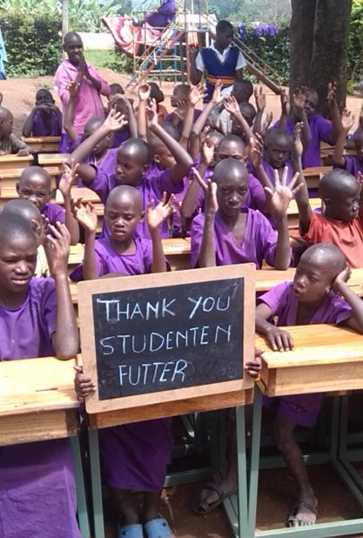
Die Menschen
hinter der Julina Schule für gehörlose Kinder

Slide 9





Wir sind viele!
DIE MENSCHEN HINTER DEM PROJEKT
Über 111 taubstumme Kinder zwischen 6 und 20 Jahren
20 Lehrer und Mitarbeiter mit besonderer Eignung für die Arbeit mit Gehörlosen
Förderverein, der sich zehn Jahre lang für das Projekt eingesetzt hat und nun
aufgrund personeller und struktureller Veränderungen aufgelöst wird
Die Stiftung Gutes Miteinander wird fortan die Zusammenarbeit koordinieren und Spenden verwalten

Slide 10
Kleines Senfkorn Hoffnung
WAS BISLANG AUS DEUTSCHLAND UNTERSTÜTZT WURDE
Bau einer neuen Schule mit Campus, Mensa, Wassertanks und Solaranlage
Möblierung und Ausstattung aller Gebäude
Bereitstellung von Unterrichtsmaterialien
Unterstützung von Kindern aus besonders armen Familien
Unterstützung bei der medizinischen Versorgung der Kinder
Förderung der Ausbildung von Lehrern
Unterstützung bei der Deckung der laufenden Kosten

Slide 11
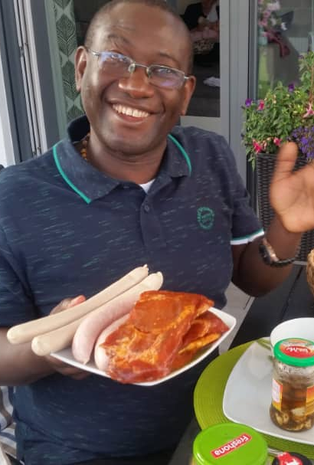
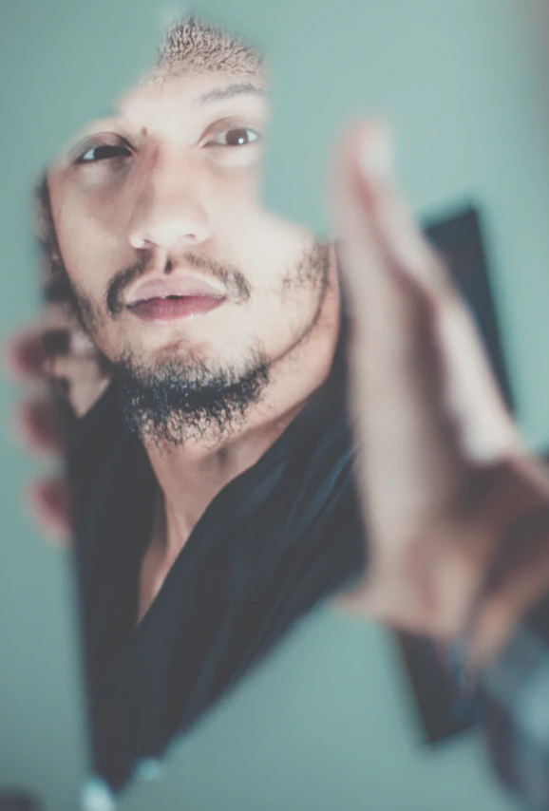
Die Beziehung
zu John Paul und seiner Schule

Slide 12
My brother from another mother
EINE FREUNDSCHAFT ZWISCHEN ZWEI KULTUREN
2011 in Bonn haben wir John Paul kennengelernt
2012: Reise nach Mityana, Uganda von Kristin und Björn Hirsch
  Renovierung der Julina Schule
  Neubau von Toiletten, Waschräumen und Schlafsälen
  Ausstattung der Schule mit 50 Doppelstockbetten inkl. Matratzen und Decken
  Installation einer Solaranlage zur Minimierung der Stromkosten
  Persönliche Unterstützung der Kinder (Unterhosen, Spielzeug, Schulmaterial…)

Slide 13
My brother from another mother
EINE FREUNDSCHAFT ZWISCHEN ZWEI KULTUREN
Von damals bis heute: Freundschaft mit John Paul und Unterstützung seines Projektes
Jährliche Urlaubsvertretung durch John Paul in der Innenstadtpfarrei Fulda
Unterstützung durch das Bistum Fulda (Referat Weltkirche), durch Gemeinden im Landkreis Fulda und Einzelpersonen
Aufnahme seines Projekts in die Stiftung Gutes Miteinander

Slide 14
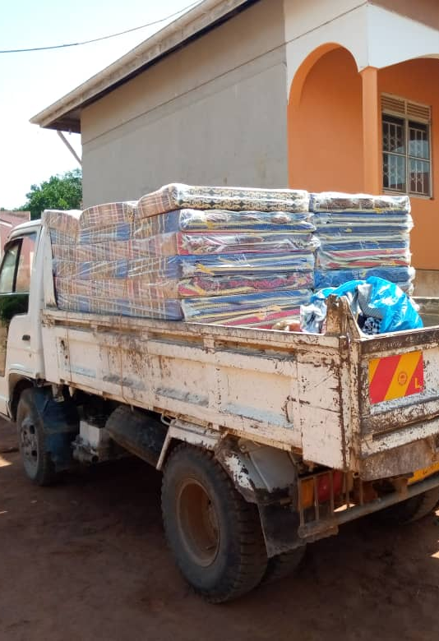
Ihre Unterstützung
Für die Julina Schule für gehörlose Kinder

Slide 15
Ihre Hilfe kommt an!
SIEBEN GUTE GRÜNDE FÜR EINE UNTERSTÜTZUNG
Persönlicher Kontakt zu John Paul
Hohe Zuverlässigkeit bei der Zusammenarbeit
Regelmäßige Informationen, Bilder, Berichte (Sprachnachrichten) aus der Schule
Großer Bedarf an Schulen für Taubstumme in Uganda
Steigerung der Chancen auf ein eigenständiges Leben durch eine solide Schul- und Berufsbildung für die „Ärmsten der Armen“
Spendenquittungen über die Stiftung Gutes Miteinander
Umsetzung unseres gemeinsamen Missionsauftrages als Christen

Slide 16


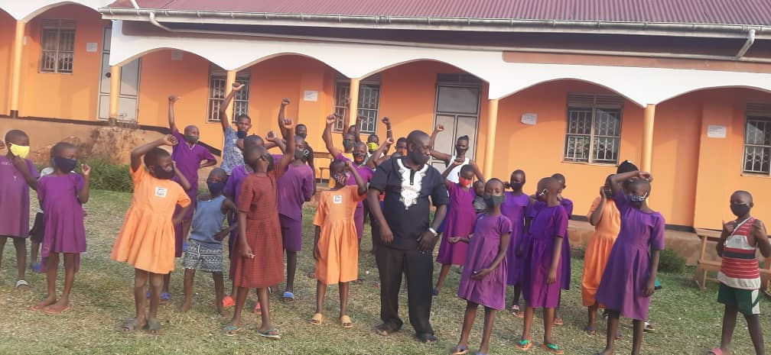
Jeder Euro zählt
SPENDENKONTO
Stiftung Gutes Miteinander
IBAN: DE 51 3606 0295 1006 1060 10
BIC: GENODED1BBE
Bank im Bistum Essen
Verwendungszweck: Julina Schule

Slide 17

Fragen oder Anregungen?
KONTAKT
FAMILIE HIRSCH
Am Bienbach 1c
36137 Bimbach
0151-54058214
bjoern.hirsch@gmx.de

Slide 18
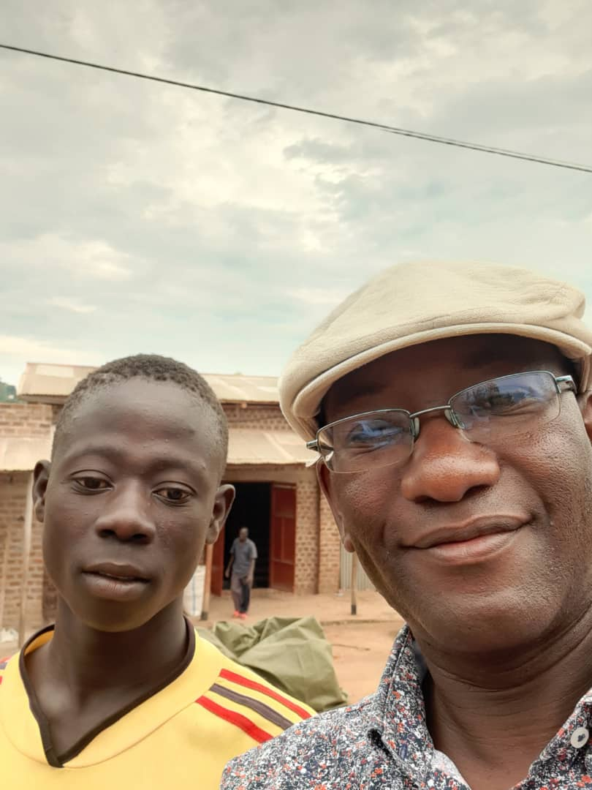
DANKE
für Eure geschätzte Aufmerksamkeit

